Slide 1
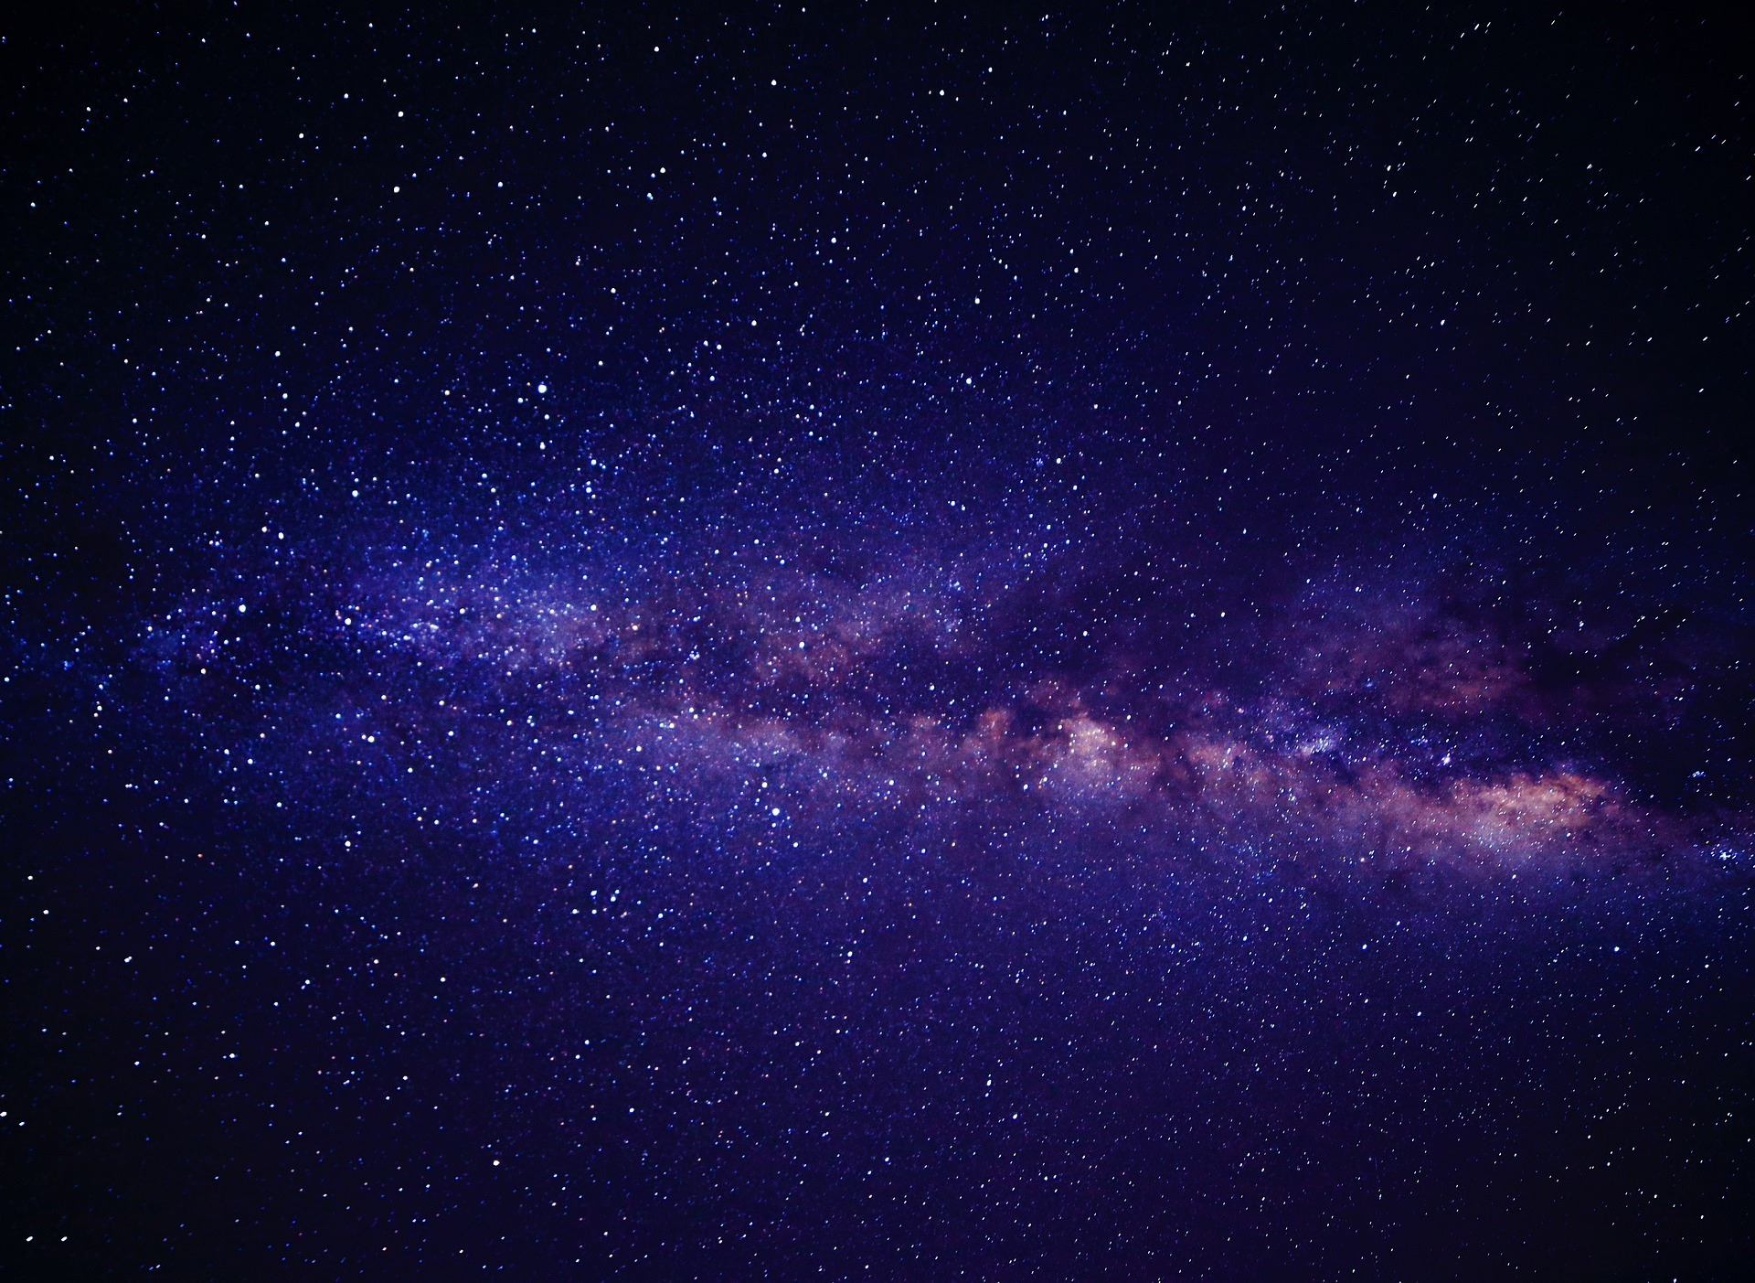
Sternzeichen
Sternzeichen Profilbild Generator

Slide 2
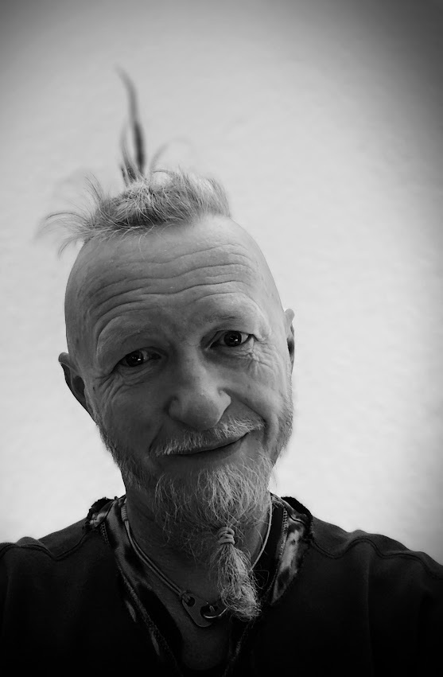

Sternzeichen
Sternzeichen Profilbild Generator
Ein Projekt von:
Markus Lang und Karl-Friedrich Theis

Slide 3
Sternzeichen Profilbild Generator
1. App-Idee:
Entwicklung einer App namens "Sternzeichen", die Profilbildern Sternzeichen hinzufügt.
2. Funktionsweise:
Nutzer gibt Profilbild, Geburtstag und Geburtsmonat ein.
App fügt das halbtransparente Sternzeichenbild (100x100 Pixel) in die obere rechte Ecke ein.
3. Anforderungen:
Code muss idiotensicher sein und Fehler abfangen (z. B. Monatsname statt Zahl).
Skalierung von Profilbildern auf 800x800 Pixel
Sternzeichenbild (100x100 Pixel) erscheint immer oben rechts
Verwendung von NumPy-Arrays und Pillow/PIL zum Bearbeiten von Bildern.

Slide 4

Sternzeichen Profilbild Generator
Unser Projektplan

Slide 5
Sternzeichen Profilbild Generator
Projektumsetzung
Zunächst wurde unser Plan parallel abgearbeitet.
Markus entwickelte den Code und Karl-Friedrich bearbeitete die Grafiken
Nebenbei wurde dann auch mit der Powerpointdatei angefangen
Als das Grundgerüst stand, wurden die Feinheiten ausgearbeitet.
Um die Eingabefehler nicht zuzulassen, haben wir die Datumseingabe mit Dropdownmenüs realisiert.

Slide 6
Sternzeichen Profilbild Generator
Jetzt haben wir genug geredet. Was jetzt folgt ist die Vorstellung des fertigen Programms.

